Slide 1
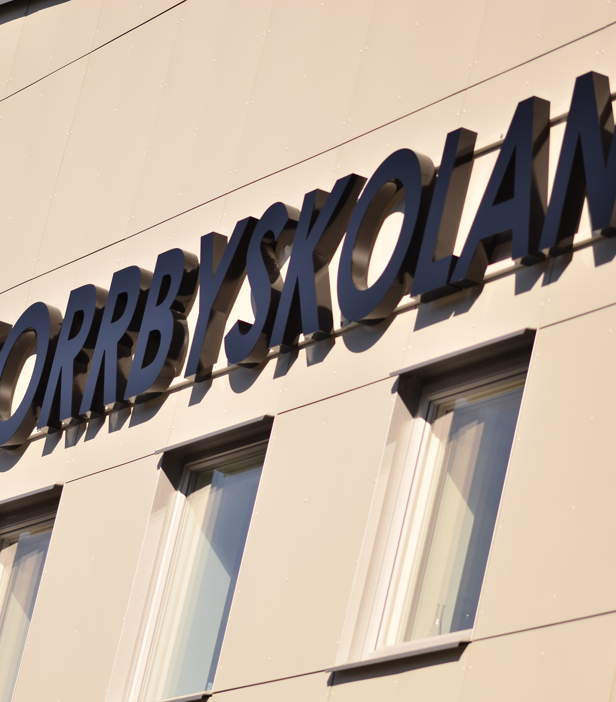
It’s Learning Fritidshem
Välkommen!
Jonas Undestam IKT-Pedagog
jonas.undestam@orebro.se
Kristina Andersson Fritidspedagog
kristina.andersson@orebro.se

Slide 2
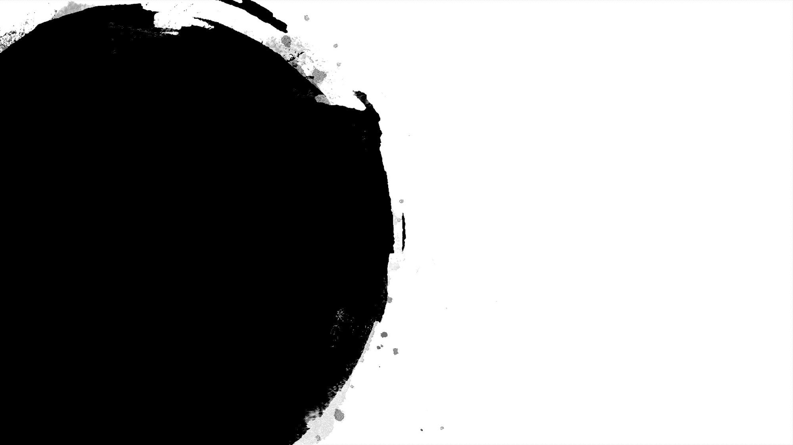
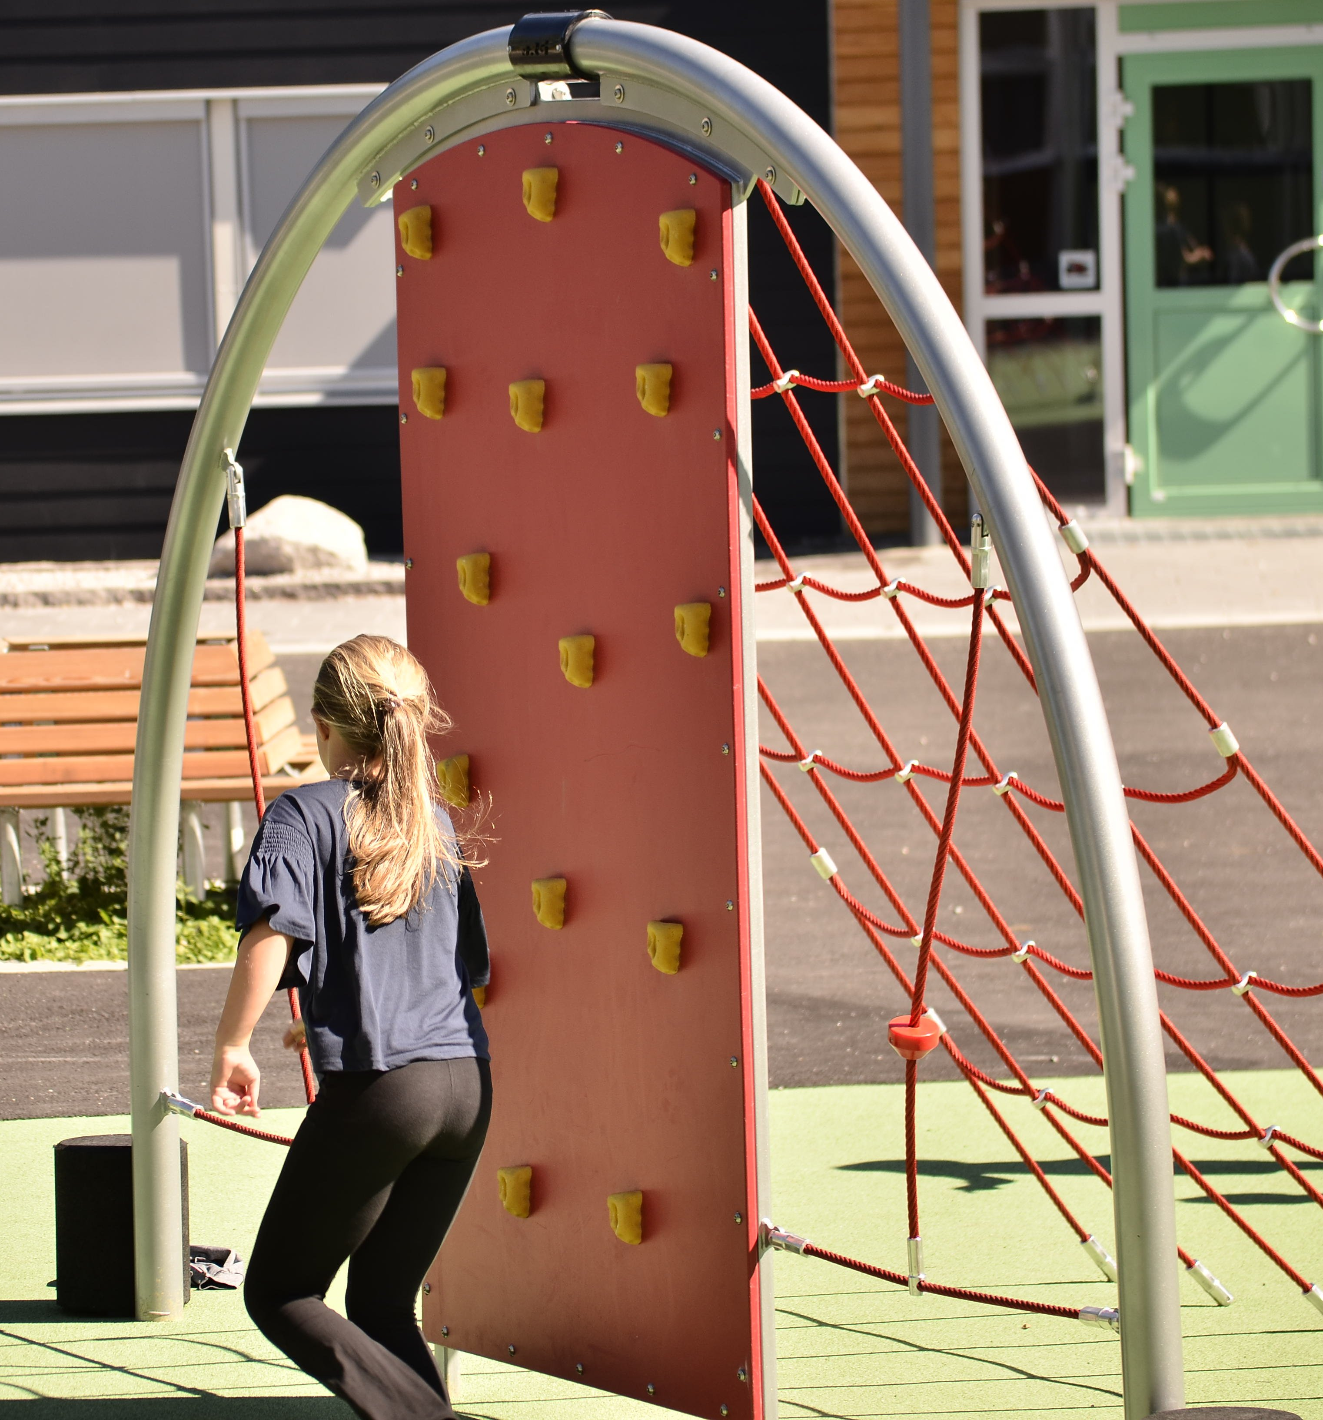
It’s Learning Fritidshem
Förväntningar
Syfte och mål
Hur vi började arbeta med It's Learning på Norrbyskolans fritidshem
Så här jobbar vi med It's Learning idag
Skillnad på layout mellan mobil enhet och dator
Skapa din egen kurs baserat på den befintliga mallen
Viktigt att tänka på
Utvärdering

Slide 3

Förväntningar och tankar
Gå in på:
www.menti.com och ange kod: 82 64 16

Slide 4
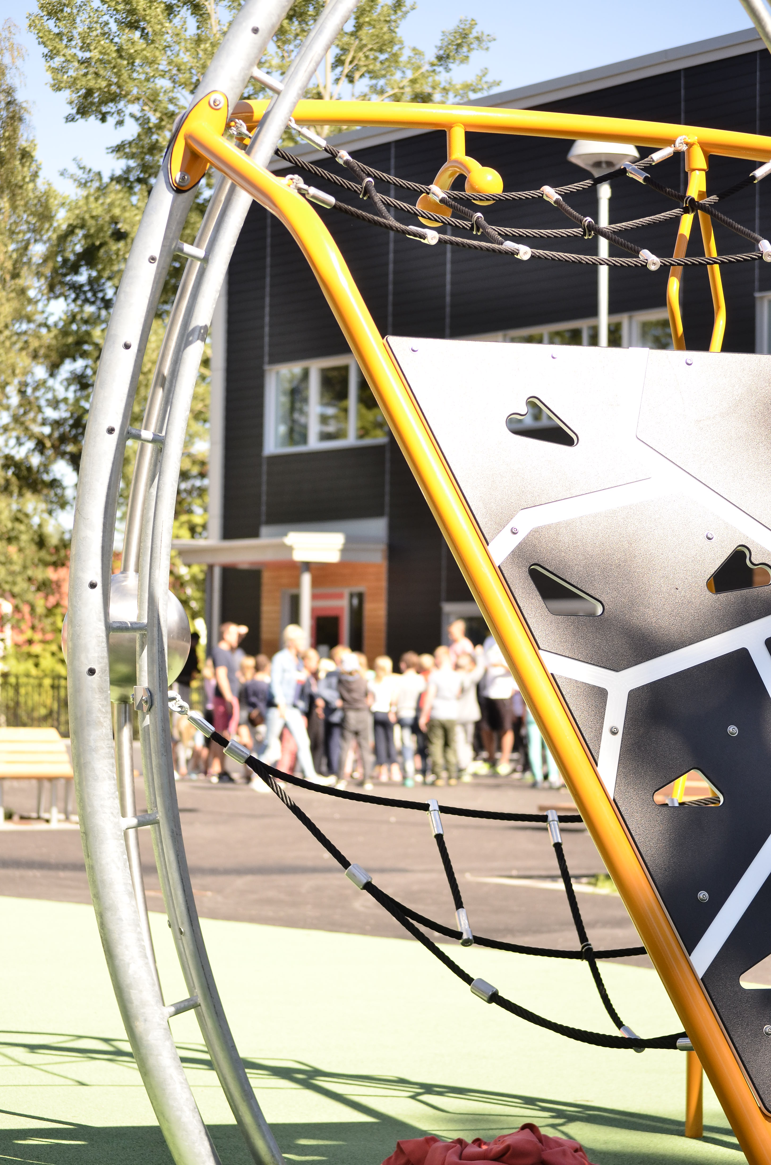
Varför använda It’s Learning?
Samla all information
Visa vilka aktiviteter fritidshemmen genomför och varför (koppla till LGR11 Fritidshem)
Snabbt skicka ut information till vårdnadshavare
Se vilka vårdnadshavare som tagit del av informationen

Slide 5
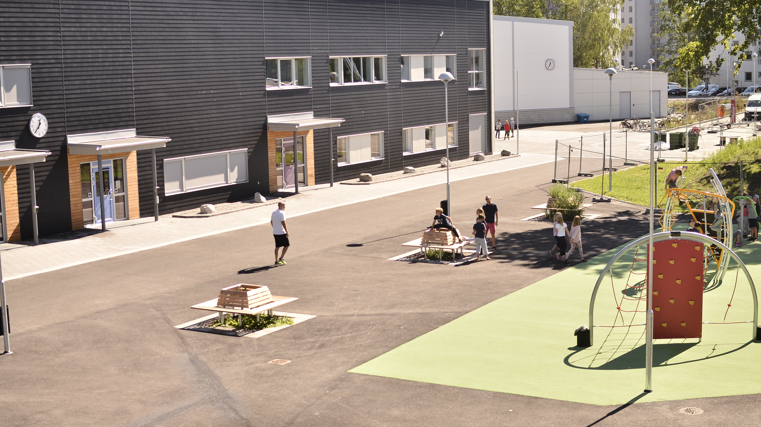
Historik
Norrbyskolans arbete med It's Learning startade HT17
Fritidshemmen kom igång först VT18 utan några direktiv.
Idag vår enda kommunikationsplattform för utskick av information

Slide 6
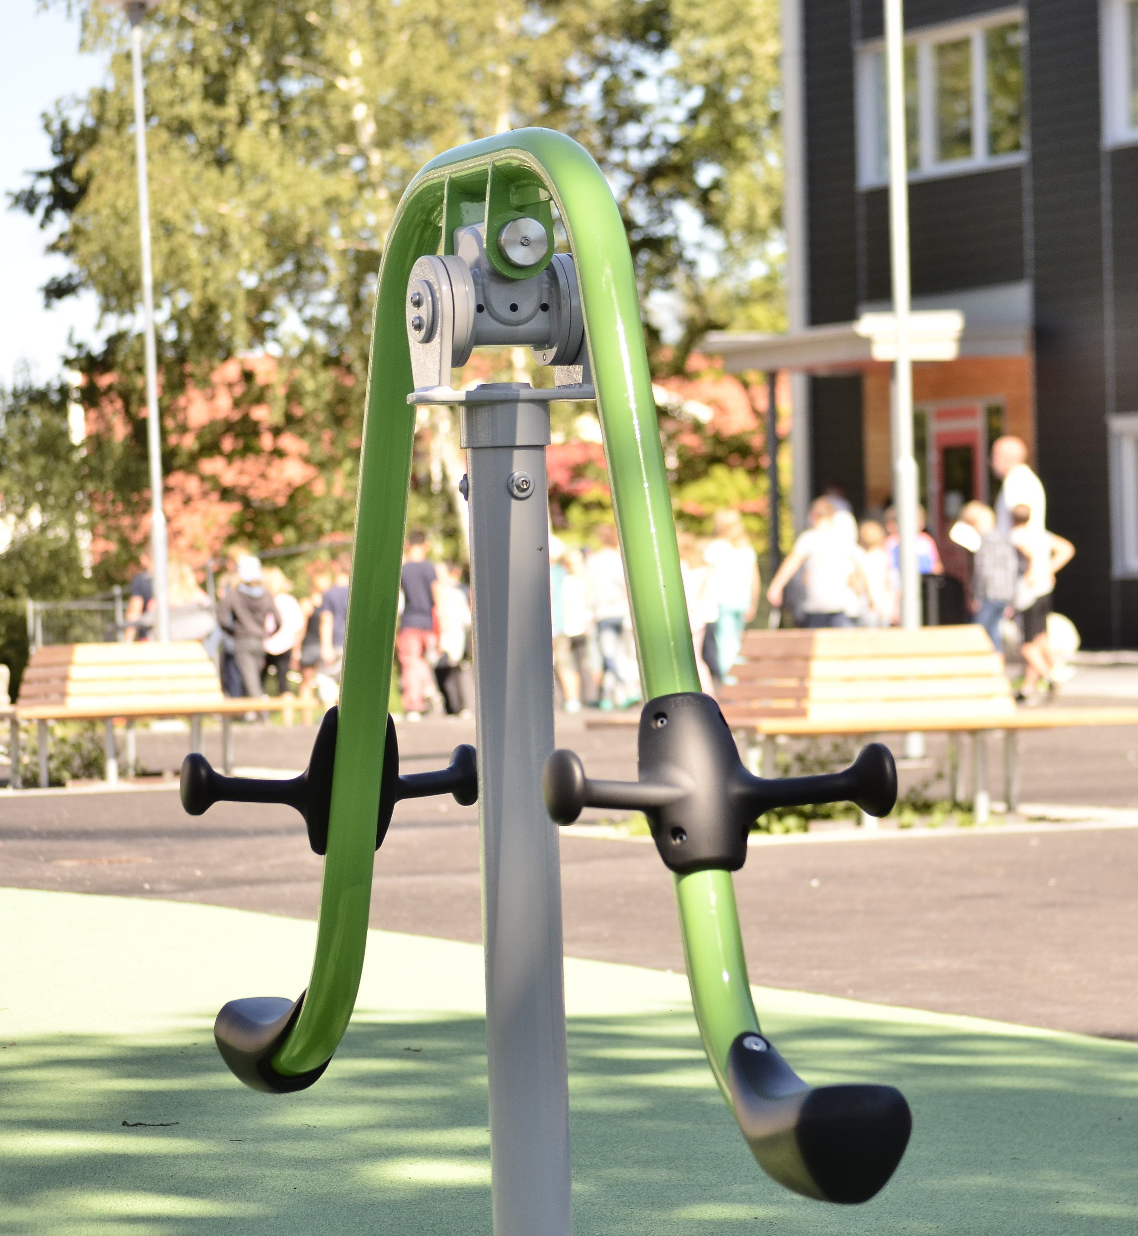
Så här arbetar vi
Informationen är uppdelat i block och vi tydliggör kopplingen av våra aktiviteter till LGR11 Fritidshem
Vi uppdaterar informationen 1 gång per vecka genom att lägga till nya bilder och en veckoplanering för kommande vecka
På Norrbyskolans fritidshem ger vi tips och inspirerar varandra till att utveckla arbetet med It’s Learning.

Slide 7
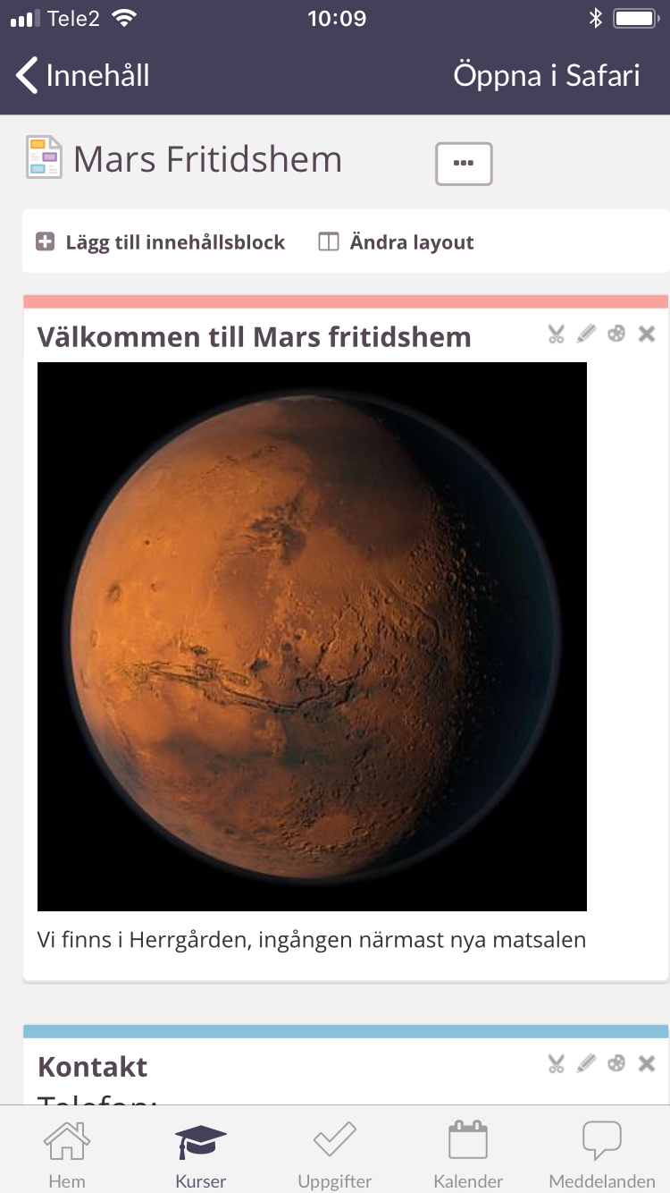
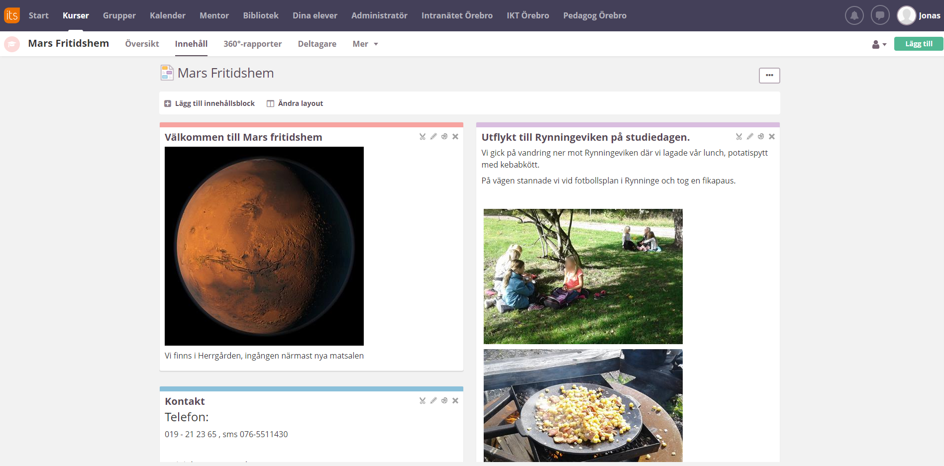
Skillnad på layout
Dator
MobilApp

Slide 8
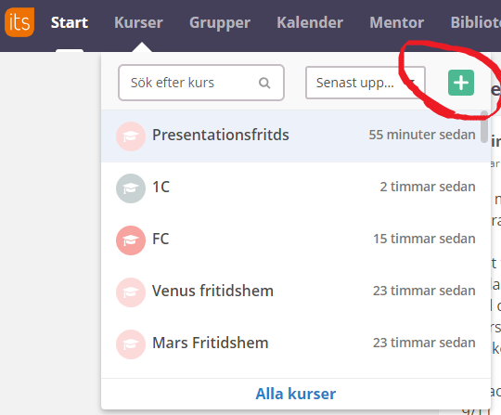
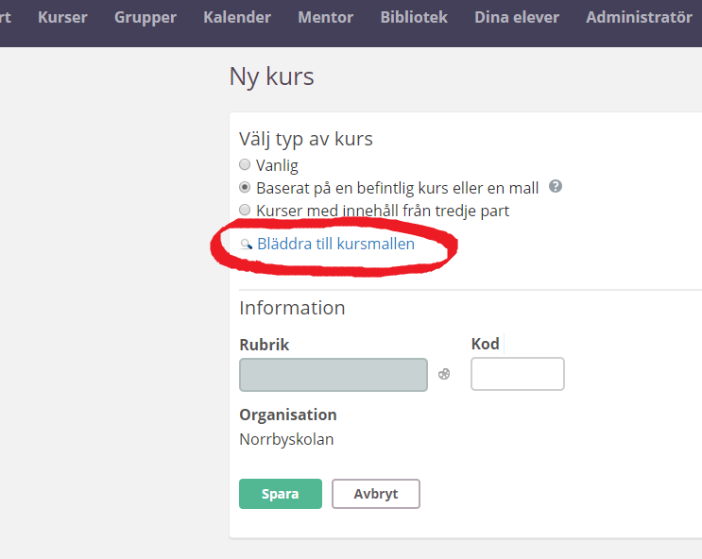
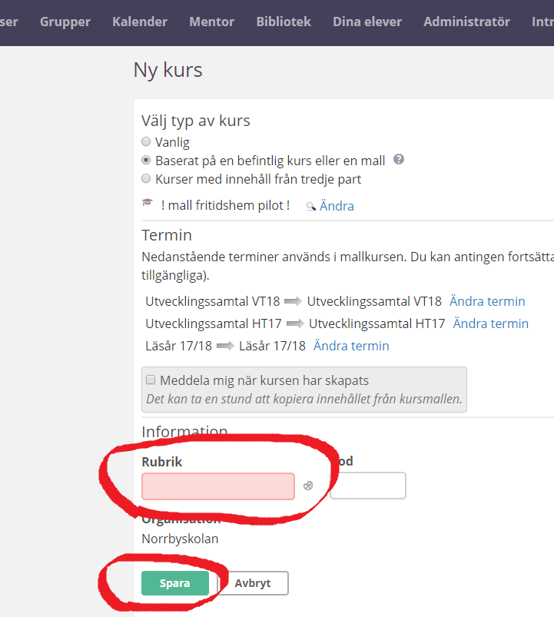
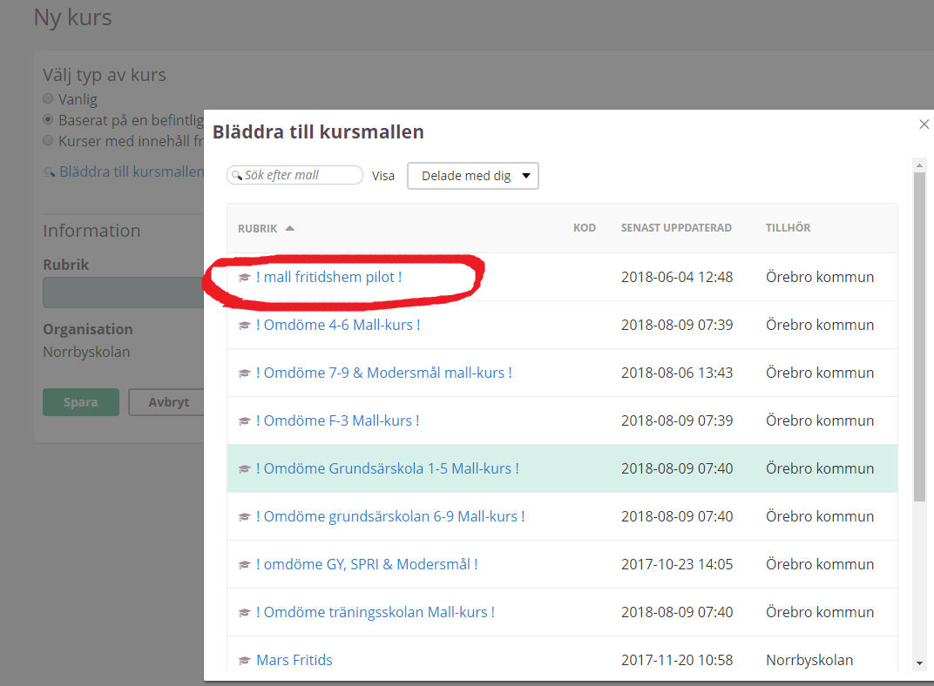
Kom igång och skapa en kurs genom 4 enkla steg
1.
2.
4.
3.

Slide 9
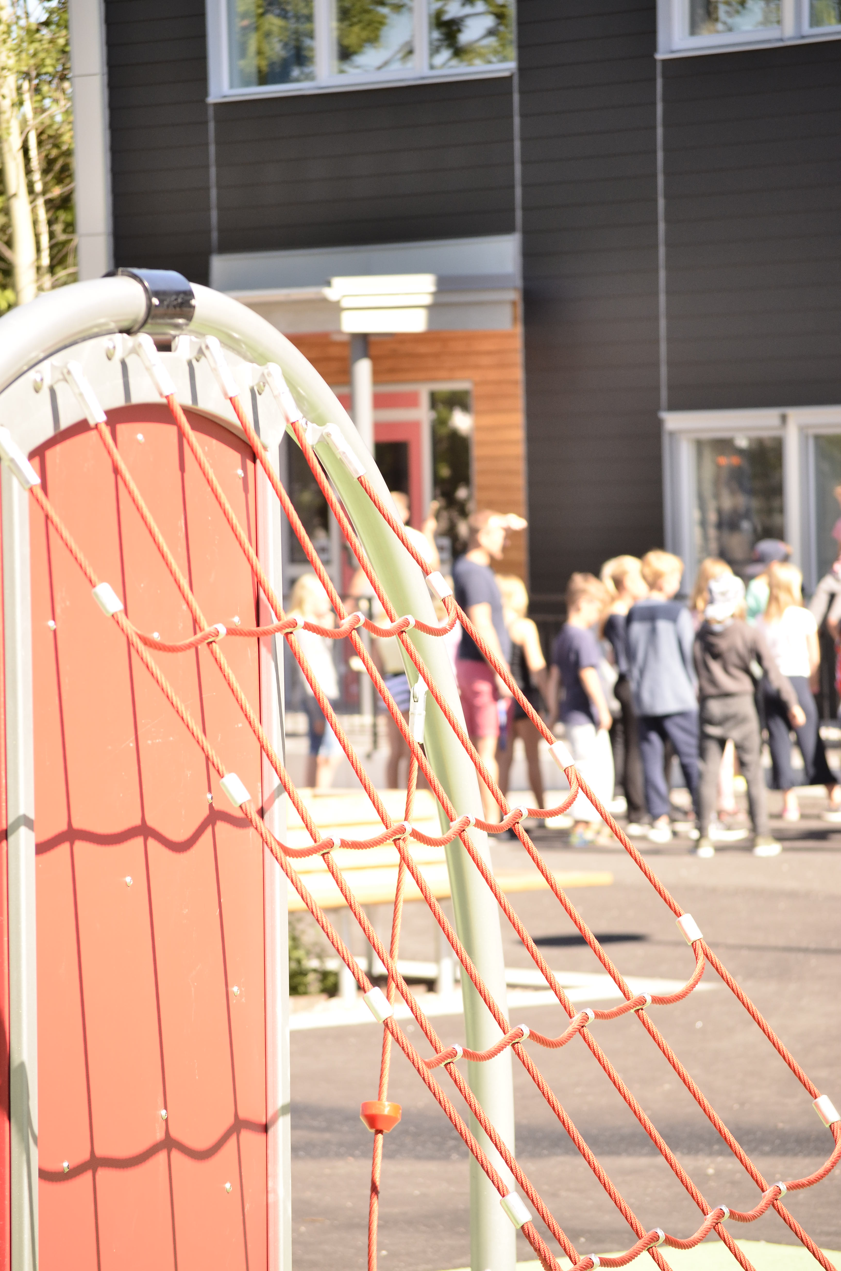
Viktigt att tänka på
Prata med Rektor för att avsätta tid till att testa dig fram i It’s Learning
innan du bjuder in vårdnadshavare till kursen.
Det finns hjälp att få kring frågor i It’s Learning genom iktorebro.se och på telefon 019-21 10 00 (Kommunsupport – Verksamhetssystem Skola)
Uppmana vårdnadshavare att aktivera aviseringar under Inställningar

Slide 10
Utvärdering
Gå tillbaks till www.menti.com ange kod: 56 63 46
Skriv minst ett ord för att sammanfatta vad du tyckte om seminariet

Slide 11
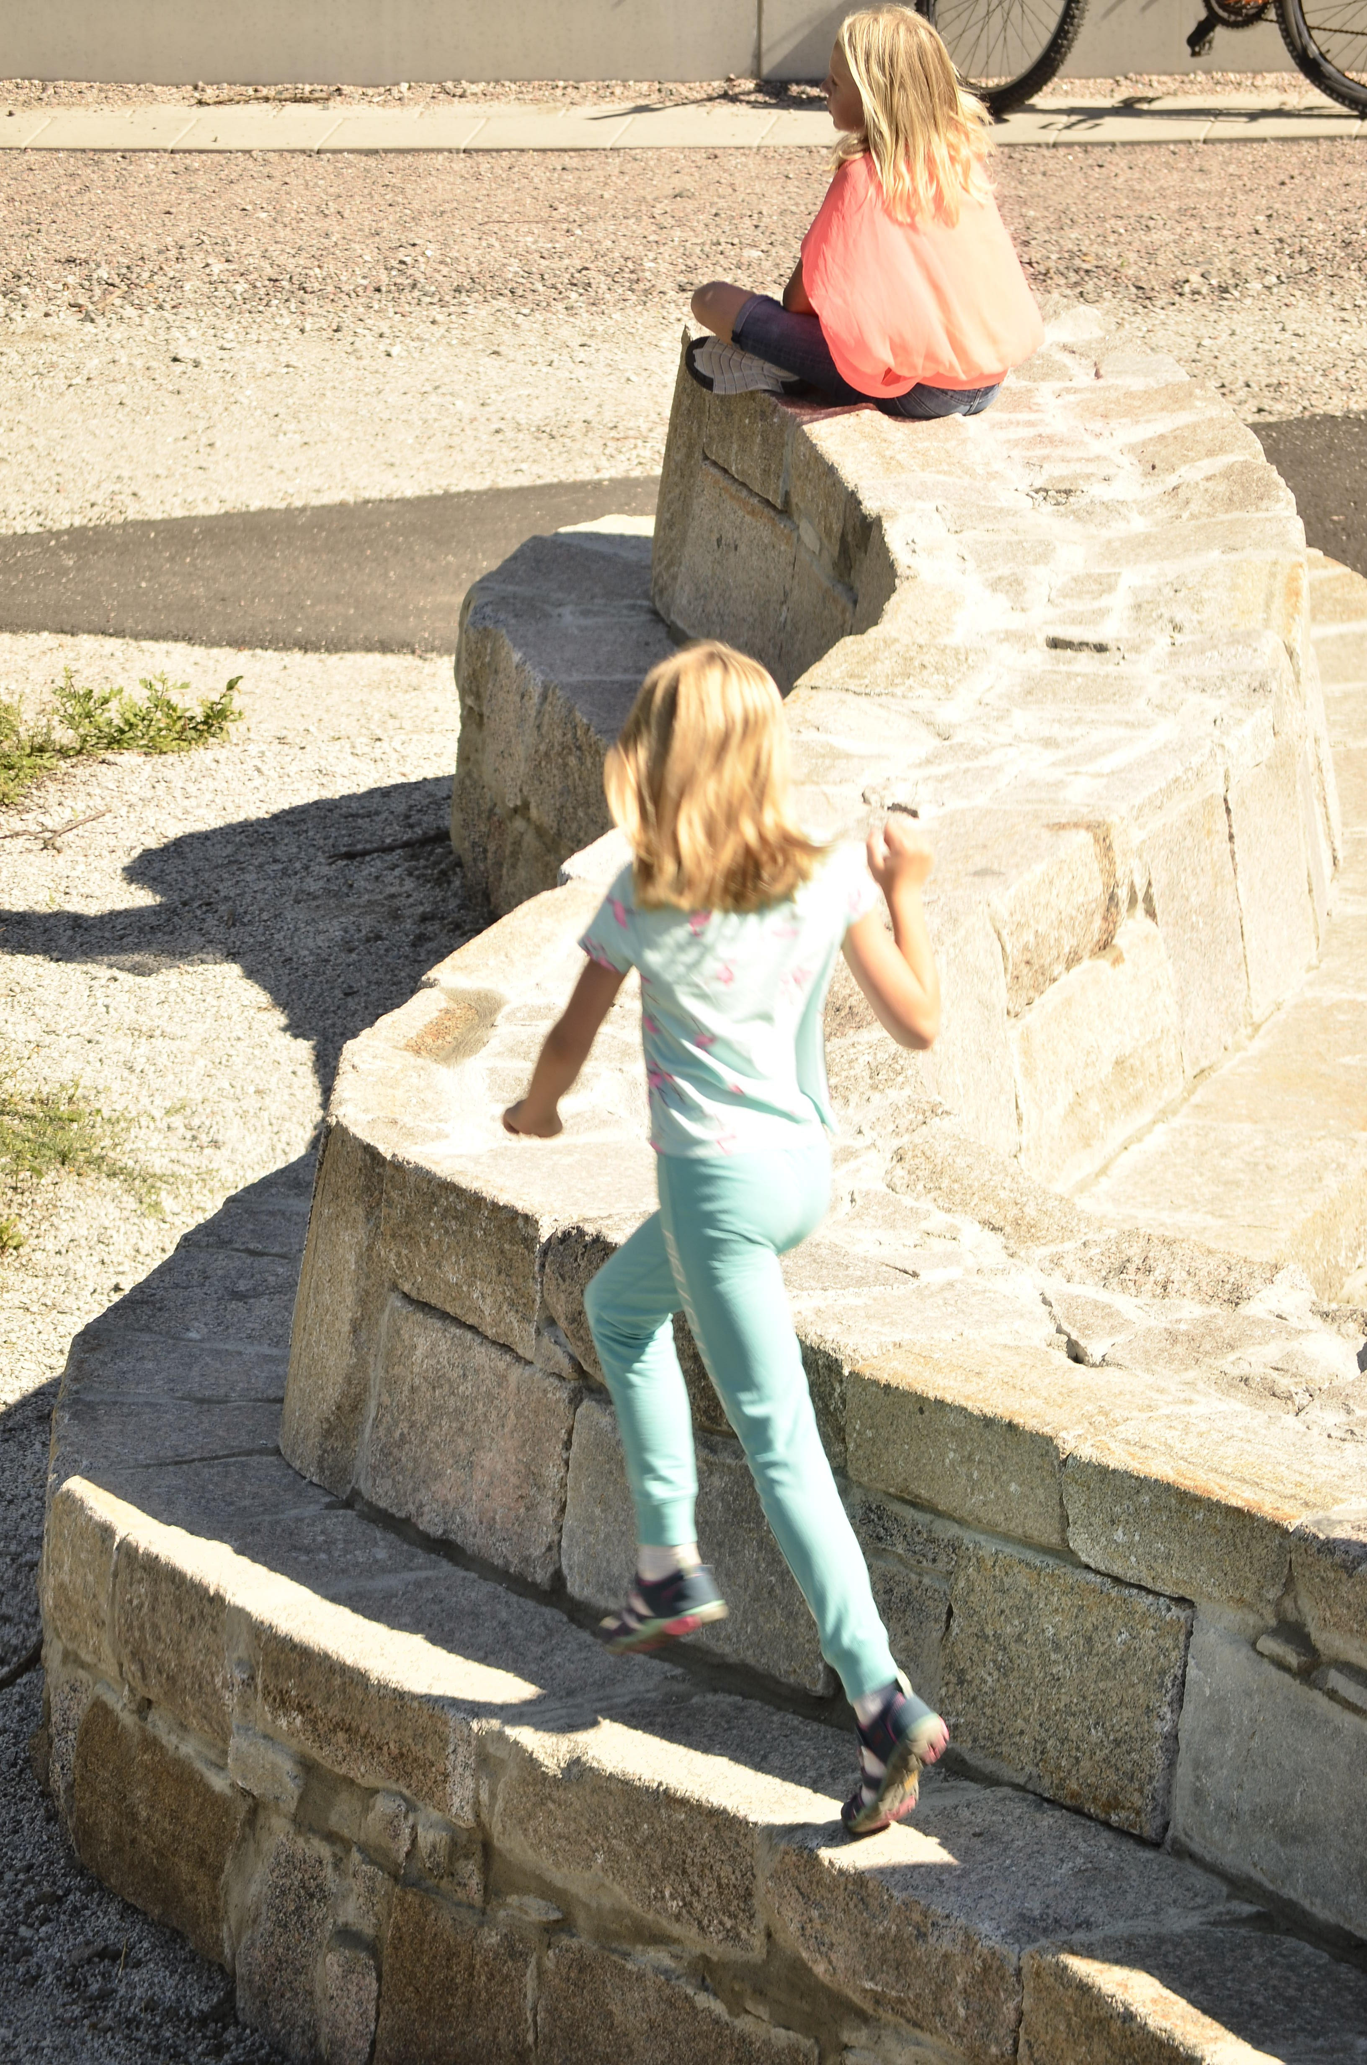
Tack!
Jonas Undestam
jonas.undestam@orebro.se
Kristina Andersson
kristina.andersson@orebro.se

